Slide 1
「건설기술진흥법 시행관련」
업 무 설 명 회
2014년도

Slide 2
Ⅰ. 건설기술진흥법 개정 및 제도 개선 현황

Slide 3
목 차
1
『건설기술진흥법』 개정 주요내용
2
제∙개정 고시(행정규칙) 주요내용

Slide 4


Ⅰ. 건진법 개정 주요내용

Slide 5

Ⅰ . 건진법 주요 내용
개정사유
- 설계․감리․CM등 복잡한 업역체계를 단일화 함으로써 기술분야 간 교류가
가능하고 국제경쟁력 강화 및 해외진출을 위한 글로벌스탠더드에 부합하는 업역체계를 구축하기 위함
추진경과
- 국토부, 건설기술용역업 선진화 방안 의견수렴 : ‘11.3~7.
- 건기법 전부개정안 방침결정 및 입법예고 : ‘11.12.
- 건기법 전부개정 : ‘13.5.22 (’14.5.23 시행)
- 건기법 시행령∙규칙 전부개정 : ‘14.5.22 (’14.5.23 시행)
- 건기법 하위행정규칙(고시 등) 제∙개정 : ‘14.5.23 (’14.5.23 시행)

Slide 6
Ⅰ . 건진법 주요 내용
법령 개정 주요내용 요약
구분 | 주요 개정 내용 | 해당조문
건설기술자 관리체계 | 경력·자격·학력 등을 종합 평가하여 등급을 산정하되, 하향 조정 되는 경우에는 기존등급 인정 | 영 제4조 별표1, 부칙 제9조
 | 감리원 등 교육훈련을 건설기술자 체계로 통합, 최초교육을 업무수행 前 이수하도록 내실화 | 영 제42조 별표3
건설기술용역업 등록제도 | 전문분야별로 “종합”, “설계·사업관리”, “품질검사”로 구분 | 영 제44조 별표5
 | “설계․건설사업관리”는 인력 5∼15명, 사무실, 자본금 0.5∼2.0억 원을 등록요건으로 하고, “품질검사”는 기존요건 유지 | 영 별표5
 | 기존 용역업자는 법 부칙에 따라 1년 이내 재신고 | 영 부칙 제11조 규칙 부칙 제6조

Slide 7
Ⅰ . 건진법 주요 내용
법령 개정 주요내용 요약
구분 | 주요 개정 내용 | 해당조문
건설사업관리의 시행 | 감독권한대행 건설사업관리 대상 공사를 기존 책임감리 대상공사(200억 이상 22개 공종)로 함 | 영 제55조 별표7
 | 건설사업관리의 업무범위 및 내용을 정함 | 영 제59조
 | 저가낙찰 현장의 건설사업관리 용역을 수행하는 경우 건설기술자 추가 배치 의무화 | 영 제60조
건설공사 안전관리 강화 | 시특법 1·2종 시설물(100m 이상 교량 등) 공사의 안전관리계획은 시설안전공단 검토를 의무화 | 영 제98조
 | 공사 장기중단 후 재개 시 안전점검을 의무화한 대상 시설물을 확대 (지하 10m 굴착공사 등 ‘영 제98조제1항’ 건설공사) | 영 제100조

Slide 8
Ⅰ . 건진법 주요 내용
법령 개정 주요내용 요약
구분 | 주요 개정 내용 | 해당조문
건설기술용역 업자 선정 | 감리·CM을 건설사업관리로 단일화함에 따라, 관련 기준을 건설사업관리 PQ로 통합 | 규칙 제28조 별표3
 | 건설업자 등이 안전진단전문기관 선정 시 용역 PQ 등 업체선정 기준 및 절차를 따르도록 함 ｢건축서비스산업 진흥법｣ 제정에 따라 건축설계업자 선정과 관련된 PQ 등 규정을 삭제 | 영 제51조 규칙 제28조 영 제52조 규칙 제28조
 | 용역의 하도급 승인에 대한 법적 근거가 마련됨에 따라, 승인절차 및 세부기준을 정함 | 규칙 제31조

Slide 9


Ⅰ . 건진법 주요 내용
1
건설기술용역업 통합 및 관리체계 일원화
종합적 건설기술용역업체 육성을 위하여 ‘설계 등 용역업자’, ‘감리회사’
등으로 구분된 업역을 ‘건설기술용역업’으로 통합
- 업역통합에 따라 등록관리, 업무정지 등을 건설기술용역업 단일체계로 일원화,
건설기술용역업을 종합(1), 설계·사업관리(3), 품질검사(10) 등 전문분야로 구분
※ 종합, 설계·사업관리(일반, 설계등 용역, 건설사업관리), 품질검사(일반, 토목, 건축, 특수(7종))
- 업종별(설계·사업관리) 행정처분은 위반행위와 관련된 해당용역의 업무만 영업
정지를 부과하도록 조치 (*벌점은 통합 부과)
- 설계 등 용역업(계획ㆍ조사ㆍ설계) 등록 시 “엔법”에 따른 엔지니어링사업자 또는
“기술사법”에 따른 기술사 신고자 이어야 함.
☞ 건진법 부칙(13조)에 따라, 기존 용역업체들도 1년 이내에 재등록 하여야 함

Slide 10

Ⅰ . 건기법 개정 주요내용
2
건설기술용역업 실적관리 통합
업역 통합에 따라 공공공사의 설계용역, 건설사업관리용역의 계약내용을
발주청에서 국토부장관에게 직접 통보토록 규정
- 민간감리(주택법∙건축법) 실적도 현행과 같이 해당 건설공사의 인∙허가 기관에서
계약내용 통보(영 제45조제2항)
- 건설기술용역업자의 현황 및 실적내용 등을 건설기술정보체계를 통하여 공개할
수 있도록 규정(영 제45조제6항)
* 국토부에서 건설기술용역 실적을 통합 관리하기 위해 실적관리시스템(CEMS) 개발,
9월부터 통합 「건설기술용역정보관리시스템」(CIMS)을 통한 온라인 운영·활용
☞ 관리절차 : 용역업체(입력)→관리협회(입력내용 확인)→(발주청 승인 및 조회)

Slide 11
Ⅰ . 건기법 개정 주요내용
3
건설기술자 통합 및 등급체계 개선
체계적인 기술인력 관리를 위해 건설기술자, 감리원, 품질관리자로 분리된
기술인력을 “건설기술자”로 통합하고, 등급체계 개선
- 건설기술자 역량지수(*ICEC)를 활용하여 경력∙자격∙학력의 종합평가로 등급 산정
- 건설기술자로의 통합에 따라, 기술자 등급 재산정시 등급이 하향 조정되는
경우에는 기존 등급을 인정토록 경과규정 마련
- 기술자 직무분야 중 활용도가 낮은 분야는 폐지 또는 통합(직무 15→10, 전문 55→44)
금융∙기획∙마케팅 및 정보처리 등의 분야를 신설하여 기술분야 확대
기 존 | 수석감리사 | 감리사 | 감리사보 | 검측감리원
현 행 | 특급기술자 | 고급기술자 | 중급기술자 | 초급기술자
☞ 영 제4조 별표1, 부칙 제9조

Slide 12
Ⅰ . 건기법 개정 주요내용
4
건설기술자 교육훈련 및 행정제재 단일화
건설기술자, 감리원 등으로 구분된 교육을 건설기술자 체계로 단일화,
업무분야별 행정제재도 건설기술자 체계로 단일화
- 교육의 전문화를 위해 건설기술자가 건설사업관리 또는 품질검사 업무를
수행하는 경우에는 해당분야의 교육을 이수토록 규정(영 제42조제2항 별표3)
* 최초교육을 업무수행 前 이수하도록 내실화(종전, 기술자 최초 3년 이내)
- 건설기술자와 감리원 등 개별적으로 규정된 업무정지 처분기준도 건설기술자
체계로 단일화하되, 위반행위는 경력증 대여 및 명령불응 등으로 최소화
☞ 관리협회, 건설사업관리기술자 및 안전관리 전문교육 실시 중

Slide 13
Ⅰ . 건기법 개정 주요내용
5
건설기술자 교육훈련
건설기술자 교육·훈련의 종류·이수 시간 등(영 별표3)
교육종류 | 기술자 구분
 | 건설사업관리기술자 | 설계·시공, 품질관리기술자
1) 최초교육 | 기본교육 : 70시간 이상 | 기본교육 : 35시간 이상
 | 전문교육 - 특ㆍ고급 70시간, 중ㆍ초급 35시간 이상 | 전문교육 : 35시간 이상
2) 승급교육 | 전문교육 - 특ㆍ고급 70시간, 중ㆍ초급 35시간 이상 | 전문교육 : 35시간 이상
3) 계속교육 | 전문교육 - 특ㆍ고급 70시간, 중ㆍ초급 35시간 이상 | 전문교육 : 35시간 이상
4) 안전관리교육 | 전문교육 : 16시간 이상
※ 교육훈련의 면제 및 연기
- 건설사업관리교육 이수 시 설계·시공 건설기술자 교육 면제
- 기술사법 제5조의3제1항에 따른 교육 이수 시 계속교육 면제
- 교육훈련의 연기는 질병·입대·해외출장 등 불가피한 사유 발생시 1년간 유예
(단, 별도 사유 시 고시에서 정하는 바에 따라 연기신청 하여야 함)

Slide 14
Ⅰ . 건기법 개정 주요내용
6
감리와 CM의 건설사업관리로의 통합
시공단계의 감리업무를 공사 전 과정에 걸쳐 적용하는 건설사업관리로
통합하고 업무범위는 발주청이 선택하도록 규정
* 업무범위(6단계) : 설계 전, 기본설계, 실시설계, 구매조달, 시공, 시공 후 단계
- 시공단계는 “건설사업관리”와 “감독권한대행 건설사업관리”로 구분하고,
발주청이 기본구상단계에서 사업관리방식을 검토하도록 규정
- 건설사업관리를 수행하는 기술자는 “건설사업관리기술자”로 명칭
- 기존 책임감리 의무대상은 “감독권한대행 건설사업관리” 의무대상으로 규정하고,
저가현장 기술자 추가배치를 의무화 하는 등 불합리한 부분 개정
기존 | 책임감리원 | 보조감리원 | 기술지원감리원
현행 | 책임건설사업관리기술자 | 분야별 건설사업관리기술자 | 기술지원 건설사업관리기술자
☞ 영 제55조, 59조, 60조(대상공사 및 업무 범위 등)

Slide 15
Ⅰ . 건기법 개정 주요내용
7
건설사업관리 용역업자 선정기준 개선
감리와 CM이 건설사업관리로 통합됨에 따라, 용역업체 선정기준을 건설
사업관리로 일원화하고, 기술자 평가배점 상향 조정
- 업체선정은 고시금액 이상 20억 미만은 PQ만 평가하고 20억 이상은 PQ+TP를
평가하되, 시공단계만 발주하는 경우에는 PQ+SOQ 평가
* (구, 평가방법) 20억 이상 용역에 대하여 PQ평가 후, CM은 TP평가, 감리는 SOQ 평가
- 건설사업관리의 경우, 참여기술자의 역량이 중요함에 따라 PQ평가 시,
기술자의 평가배점을 50점→60점으로 상향 조정
☞ 영 제52조, 규칙 제28조(용역업자 등의 선정)

Slide 16
Ⅰ . 건기법 개정 주요내용
8
건설기술용역 하도급 양성화 및 종합평가제 도입
건설기술용역업의 대∙중소업체 공생협력 강화 및 경쟁력 확보를 위해
건설기술용역 하도급 양성화 및 종합평가제도 도입
(하도급 관리지침)
정부의 국정목표인 중소업체 진흥책의 하나로, 하도급업체의 실적 및 기술자 경력을
제대로 관리하여 견실한 용역업체로 육성하고자 함
(종합평가 시행지침)
건진법 개정에 따른 용역업체를 육성지원하여 우수용역업체 양성 및 고품질
용역서비스를 제공하고자 함.
☞ “하도급 관리지침” 및 “종합평가 시행지침” 제정, 시행(’14.5.23)

Slide 17
Ⅰ . 건기법 개정 주요내용
9
등록업무 및 종합평가 등 위탁업무 수행근거 마련
실적∙경력관리 및 종합평가 등은 국토부장관의 권한으로 규정하고,
건설기술용역업체 등록 및 행정제재는 시∙도지사의 업무로 규정
* (기존) 감리회사 등록업무 및 관리(행정제재 등), 시∙도지사의 권한
- 국토부 장관 및 시∙도지사의 업무를 관련 단체에 위탁하기 위한 근거규정 마련
(영 제117조), 위탁업무 수수료 부과 근거 명시
ㅇ 용역업체 등록 및 변경등록 : 시.도시자 → 관리협회 위탁
ㅇ 용역실적 및 기술자 경력 ∙ 보유증명 발급 등 : 국토교통부 → 관리협회 위탁
ㅇ 용역평가, 종합평가 및 관리 : 국토교통부 → 시설안전공단 위탁
☞ 국토부장관 위탁업무 수행기관 등 지정, 고시(제2014-호, ’14.5.23)

Slide 18
Ⅱ. 제∙개정 고시(행정규칙) 주요내용

Slide 19
Ⅱ . 제∙개정 고시(행정규칙) 주요내용
▣ 제∙개정 배경
▶ 건진법 개정, 시행에 따라 건설기술용역업으로 통합.
업역 체계 및 법령통합의 취지에 맞는 세부기준(공공공사의 설계 등 용역 및
건설사업관리 용역관련 등 행정규칙) 마련
※ 제·개정된 주요 행정규칙
① 설계 및 건설사업관리 PQ기준
② 건설사업관리 대가기준 및 업무지침서
③ 건설사업관리 적정성 검토기준 및 용역평가 시행지침
④ 건설기술용역 하도급 관리지침 및 종합평가 시행지침
⑤ 건설기술자의 등급 및 경력인정, 교육훈련 등에 관한 기준 등 40개

Slide 20
Ⅱ . 제∙개정 고시(행정규칙) 주요내용
▣ 감리ㆍCM, 건설사업관리 관련 행정규칙 통합, 운영
PQ기준 |  | 건설공사감리 PQ기준 |  | 건설사업관리 PQ기준
 |  | 건설사업관리 PQ기준
대가기준 |  | 설계감리 대가기준 건설공사감리 대가기준 |  | 건설사업관리 대가기준
 |  | 건설사업관리 대가기준
업무지침 |  | 책임·시공·검측·설계감리 업무지침 |  | 건설사업관리 업무지침
 |  | 건설사업관리 업무지침
 |  | 감리보고서 작성지침
관리방식 검토기준 |  | 감리 등 공사관리방식 검토기준 건설사업관리 적용 검토기준 |  | 건설사업관리 적정성 검토기준
평가지침 |  | 전면책임감리용역평가 시행지침 |  | 감독 권한대행 등 건설사업관리 용역평가 시행지침

Slide 21
Ⅱ . 제∙개정 고시(행정규칙) 주요내용
1
사업수행능력 세부평가기준 (1)
▣ 건설사업관리 PQ기준 (제2014-299호, ’14.5.23)
▶ 기존 감리PQ기준과 CM PQ 기준을 비교·검토하여 개정안을 마련
기술자 평가배점을 조정(50점→60점)
면접평가 확대 : 책임기술자 외에 분야별 기술자 중 1인을 면접 평가(4점→6점)
- 기술지원기술자의 중복참여 현장 수를 설계용역 포함 10개로 제한
- 안전관리담당자로 참여시, 사전에 안전교육(2일) 이수 의무화(미 이수시 실격)
- 소규모 용역에 대한 신용도 평가 시, 발주청이 용역특성에 따라 신용평가등급에
따른 만점기준 하향 조정가능
- 설계단계가 포함되는 경우, 유사용역 평가시 설계실적(70%) 인정

Slide 22
Ⅱ . 제∙개정 고시(행정규칙) 주요내용
1
사업수행능력 세부평가기준 (2)
▣ 설계 등 용역 PQ기준
▶ 「건축서비스산업 진흥법령」의 제정, 시행(’14.6.5)에 따라 건축분야 삭제 및
참여기술자 업무중첩도 평가의 내실화를 위해 개정안 마련(제2014-275호, ’14.5.23)
○ 제명 변경
- “설계 등 용역업자 및 건축사법에 따른 설계자의 사업수행능력 세부평가기준”
→ “설계 등 용역업자의 사업수행능력 세부평가기준”
○ 건설기술용역 실적관리시스템 활용 의무화 (제5조)
- 발주청은 건설기술용역 실적관리시스템을 통하여 참여기술자에 대한 오류, 누락
사항 등을 확인하여 평가위원회에 보고
○ 참여기술자 업무중복도 평가기준 개선(별표 마. 업무중복도)
- 사업책임 및 분야책임 기술자의 용역 참여 건수를 분야별 참여기술자까지 평가
대상 확대, 적용(용역수행 내실화를 위해 업무중복도 확대)

Slide 23
Ⅱ . 제∙개정 고시(행정규칙) 주요내용
2
건설사업관리 대가기준
▶ 기존 감리대가에 적용하던 “정액적산방식”을 업무별 기술자 투입인원수를
기준으로 하는 “실비정액 가산방식”으로 변경 (제2014-298호, ’14.5.23)
- 실비정액가산방식은 정액적산방식과 유사하고, 직접인건비만 업무별 실투입
인원으로 산정하는 것이며, 기타 사항은 기존 감리대가기준의 관련내용 준용
기 존 | 현 행
- 직접인건비 : 공사비별 참여인원×인건비 - 직접경비 : 감리원주재비, 차량운행비 등 - 제경비 : 직접인건비의 110~120% - 기술료 : (직접인건비+제경비)의 20~40% - 추가업무비 : 발주청 요청에 의한 업무비용 | - 직접인건비 : 업무별, 등급별 투입인원수×인건비 - 직접경비 : 당해 업무와 관련된 직접 경비 - 제경비 : 직접인건비의 110~120% - 기술료 : (직접인건비+제경비)의 20~40% - 추가업무비 : 발주청 요청에 의한 업무비용
※ 업무별 투입 인원수는 각 기본업무별로 단위 업무량당 투입되는 기준인원수에
수량과 보정계수, 공사난이도를 곱하여 결정

Slide 24
Ⅱ . 제∙개정 고시(행정규칙) 주요내용
3
건설사업관리 업무지침서
▶ 공통, 설계 전, 기본설계, 실시설계, 구매조달, 시공, 시공 후 등 단계별로
업무내용을 규정하고 이를 대가기준과 연계 (제2014-304호, ’14.5.23)
- “책임감리 업무지침서”를 기준으로 하되, “설계감리업무 수행지침서” 및 “건설
사업관리 업무지침서” 중 필요한 부분 추가 보완
- 기술지원기술자의 정기적 현장점검(월1회)은 담당분야 공종이 진행되는 경우
시행, 합동점검은 분기별 시행하되 공사관리관 및 기술지원기술자 등 전원 참여
- 건설사업관리기술자 청렴의무 3회 이상 위반한 경우, 교체하도록 명시
- 용역 착수 또는 공사 착공 시 발주청, 시공자, 설계자 및 건설사업관리기술자 등
공사 관련자 합동회의를 통해 업무범위를 명확히 정하도록 함

Slide 25
Ⅱ . 제∙개정 고시(행정규칙) 주요내용
4
건설사업관리 적정성 검토기준 (1)
▶ 발주청이 건설공사의 사업관리방식을 선정하기 위한 기준 제시 (제2014-296호, ’14.5.23)
- (법령) 건설기술진흥법 시행령 제55조제1항제3호
- (고시) 건설사업관리 적정성 검토기준 (국토교통부 고시 제2014-296호)
- 기본구상단계에서 모든 건설공사에 대하여 사업관리방식 검토
- 기존의 감리 등 공사관리방식 검토절차를 간소화(10단계→5단계)하여 검토방식의
적용이 용이하도록 개선
- 사업특성과 발주청 가용인력 역량평가를 통합하여 평가
- 평가에 따라 공사관리방식을 배정하되, 50점 이상부터 용역발주

Slide 26
Ⅱ . 제∙개정 고시(행정규칙) 주요내용
4
건설사업관리 적정성 검토기준 (2)
▶ 선정(검토)방법
- (검토대상) 공사특성(30), 사업여건(25), 공사수행방식(15), 발주청 역량(30)
- ‘적정성 검토기준’의 평가결과(점수)에 따라 순차적으로 검토(제7조)
※ 건설사업관리(시공단계에서 감독 권한대행 등 건설사업관리 적용여부 구분)
또는 직접감독으로 구분하여 배정
- 직접감독 ⇒ CM(권한대행 미적용) ⇒ CM(권한대행 적용가능) ⇒ CM(권한대행 적용)
기 존 | 50 미만 직.감 | 60미만 검측 | 70미만 시공 | 70이상 책임
현 행 | 50 미만 직.감 | 65미만 CM | 65이상 감독권한 사업관리(선택) | 80이상 감독권한 사업관리(의무)

Slide 27
Ⅱ . 제∙개정 고시(행정규칙) 주요내용
5
건설사업관리 용역평가 시행지침
▶ 건설사업관리용역 평가대상을 시공단계 “감독권한대행 건설사업관리”로
한정하고, 종합평가를 위한 발주청의 1차 평가자료로 활용 (제2014-295호, ’14.5.23)
- 항목별 평가등급(5단계)의 점수 차등비율은 완화(20%→10%) 하되, 중간평가
결과 부적격 참여기술자 교체대상을 조정(60점 →70점 미만 교체)
- 용역 기간이 4년 초과 시 용역업자도 3년마다 중간평가를 하도록 시행령이
개정됨에 따라 중간평가 관련 내용 수정

Slide 28
Ⅱ . 제∙개정 고시(행정규칙) 주요내용
6
건설기술용역 종합평가 시행지침
▶ 건설기술용역업(설계용역 및 건설사업관리)에 대한 종합평가를 통해
우수용역 업체를 양성·지원하고자 함 (제2014-294호, ’14.5.23)
① 용역평가
- 설계용역=설계일반 + 설계 성과품 품질 + 대민·대관업무 + 설계과정 충실도
- 건설사업관리=용역업자 평가(조직 및 운영체계, 현장 업무지원체계, 기술지원체계)
+ 참여기술자 평가(서류평가, 현장시공상태)
☞ 업체별 용역평가 점수
{용역실적규모(억원)×용역별 용역평가점수}의 합 ÷ 용역실적규모(억원)의 합
② 용역능력평가
경영능력평가 ± 신인도 평가(가·감점) + 기술능력평가
③ 종합평가
(업체별 용역평가점수×80%) + 용역능력평가점수(경영능력·신인도·기술능력의 가·감점)

Slide 29
Ⅱ . 제∙개정 고시(행정규칙) 주요내용
7
건설기술용역 하도급 관리지침
▶ 중소 건설기술용역업체 보호 및 양성화를 위하여 하도급 관리지침 마련
(제2014-273호, ’14.5.23)
- 일괄 하도급 및 PQ평가 대상 전문분야 일괄 하도급을 제한하고, 재하도급을 금지
중소기업자 보호를 위해 하수급인 자격요건을 “중소기업자”로 한정
하도급 계약은 서면계약을 원칙으로 하고, 표준하도급계약서 및 약관 사용 권장
하도급계약금액이 도급액의 10% 또는 3천만원 중 작은금액 초과시 적정성 검토 실시
하도급률이 82%를 초과하는 경우, 적정성 검토 생략 가능
- 하도급대금 지급확인 및 설계변경에 따른 하도급 대금 조정 조항 마련
- 하도급 대금 지체 시 발주청이 하도급 대금 직불

Slide 30
Ⅱ . 제∙개정 고시(행정규칙) 주요내용
8
건설기술자의 등급 및 경력인정 등에 관한 기준
▶ 건설기술자 통합 및 등급체계 개선 (고시 제2014-288호. ’14.5.23)
- 역량지수(ICEC)에 의한 등급산정 기준 : 경력(40%)+자격(40%)+학력(20%)+교육(3%)
※ 교육은 35시간 기준 1점씩 3점까지 가점하고 석∙박사 학위 취득자 가점(1.5점, 3점)
(영 제42조제3항 별표 3에 따른 교육을 종합 또는 전문교육기관에서 이수한 교육훈련에 한함)
(참고) 건설기술자 등급 지수 개정 협의 중
구분 기술등급 | 설계․시공 등의 업무를 수행하는 건설기술자 | 품질관리업무를 수행하는 건설기술자 | 건설사업관리업무를 수행하는 건설기술자
특 급 기 술 자 | 역량지수 75점 이상 | 좌 동 | 역량지수 80점 이상
고 급 기 술 자 | 역량지수 75점 미만 ～ 65점 이상 | 좌 동 | 역량지수 80점 미만 ～ 70점 이상
중 급 기 술 자 | 역량지수 65점 미만 ～ 55점 이상 | 좌 동 | 역량지수 70점 미만 ～ 60점 이상
초 급 기 술 자 | 역량지수 55점 미만 ～ 35점 이상 | 좌 동 | 역량지수 60점 미만 ～ 40점 이상

Slide 31
Ⅱ . 제∙개정 고시(행정규칙) 주요내용
9
건설기술인력 교육훈련의 방법 및 이수인정 기준
▶ 건설기술자 통합에 따른 교육 방법 및 이수 기준 개선 (고시 제2014-287호. ’14.5.23)
최초교육의 이수시기 : 설계·시공 등에 처음 참여하기 전에 교육을 이수토록 함
최초교육 미이수자 이수 유예기간 : 시행일로부터 3년 이내
승급교육 이수시기 : 자격․학력 및 경력 등 요건이 충족된 이후 이수토록 명확화
2단계 이상 승급이 가능한 경우 승급교육은 1회만 이수토록 규정 신설
특급기술자 전문교육은 35시간 또는 90학점을 이수토록 개선
고시 시행일 이전 종전 규정에 따른 특급기술자 계속교육 미이수자는 고시 시행일
로부터 1년 이내에 전문교육 35시간 또는 90학점 이상을 취득하여야 함

Slide 32
Ⅱ. 건설기술용역업 등록 및 실적관리 안내

Slide 33
목 차
1
건설기술용역「 종합정보관리 시스템」구성개요
2
건설기술용역『등록』관리 시스템
3
건설기술용역『실적』관리 시스템

Slide 34
Ⅰ 건설기술용역「종합정보관리 시스템」
구성개요

Slide 35
Ⅰ
건설기술용역 『종합정보관리시스템』 구성개요
건설기술관리협회는 ‘건설기술용역업 등록 및 실적관리 업무’의 효율적
수행을 위하여 「종합정보관리시스템」 및 「건설기술용역통합관리시스템」
을 개발 · 운영
종합정보관리시스템
(www.cims.or.kr)
건설기술관리협회
(www.ekacem.or.kr)
광 역
시 · 도
등록관리업무
건설기술용역통합
관리시스템
(www.cems.kr)
발주청
실적관리업무

Slide 36
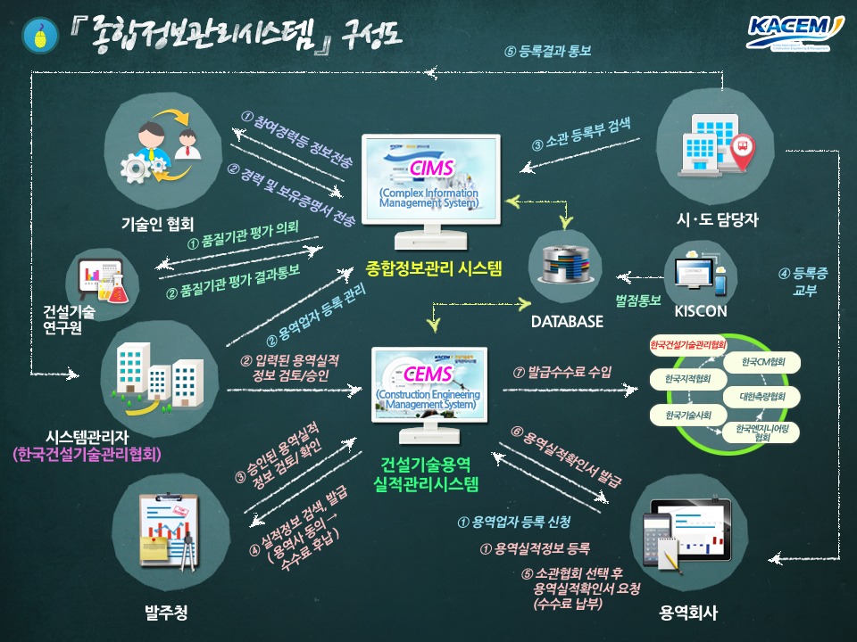
Ⅰ
건설기술용역 『종합정보관리시스템』 구성개요

Slide 37

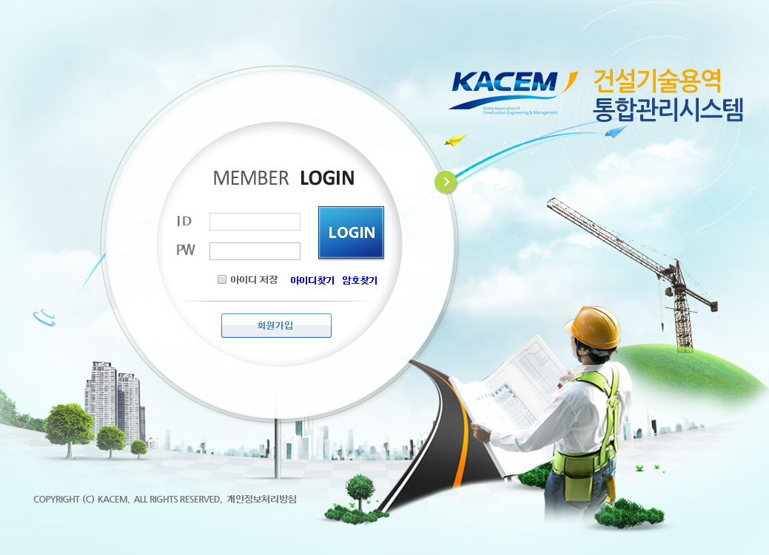
Ⅰ
건설기술용역「종합정보관리시스템」구성개요
1. 종합정보관리시스템
(www.cims.or.kr)
2. 건설기술용역 통합관리시스템
(www.cems.kr)
협회 업무용 시스템
시스템 관리자가 회원 등록
협회 직원, 시.도 담당자(등록관리 업무)
건설기술용역 실적관리용 대외용 시스템
회원 가입, 협회 승인 후 사용
업체대표, 사업책임기술자, 발주처

Slide 38
Ⅱ 건설기술용역 등록관리 시스템
「종합정보관리시스템」
(Complex Information Management System ; CIMS)

Slide 39




Ⅱ
건설기술용역 등록관리 시스템 (CIMS)
등록업무 처리 절차
등록신청자
건설기술관리협회
① 등록신청서 제출
② 신청서류 검토
(필요시 보완요청)
⑥ 등록현황 등재· 관리
③ 검토결과 통보
② 신청서류 평가요청
④ 등록증 발급
(필요시 현장조사)
⑤ 등록결과통보
③ 평가결과 통보
(필요시 보완요청)
품질
검사
광역 시·도
건설기술연구원

Slide 40

Ⅱ
건설기술용역 등록관리 시스템 (CIMS)
단계별 세부업무 처리절차
1
등록신청서 제출(신청인)
건설기술용역업자로 등록을 하고자 하는 자(신청인)는 ‘신청서를 포함한 관련 서류를 건설기술관리협회(www.cims.or.kr : 개방)로 제출’
건설기술용역업 등록(변경등록) 신청서(시행규칙 별제 제20호서식)
건설기술자 보유증명서
사무실 또는 시험실 보유증명, 장비 보유현황(필요 시)
자본금 증명서류
등록증
(감리전문회사, ENG사업자신고증 또는 기술사사무소 신고증, 품질검사전문기관의 등록증 원본)
등기부등본, 사업자등록증, 겸업현황

Slide 41
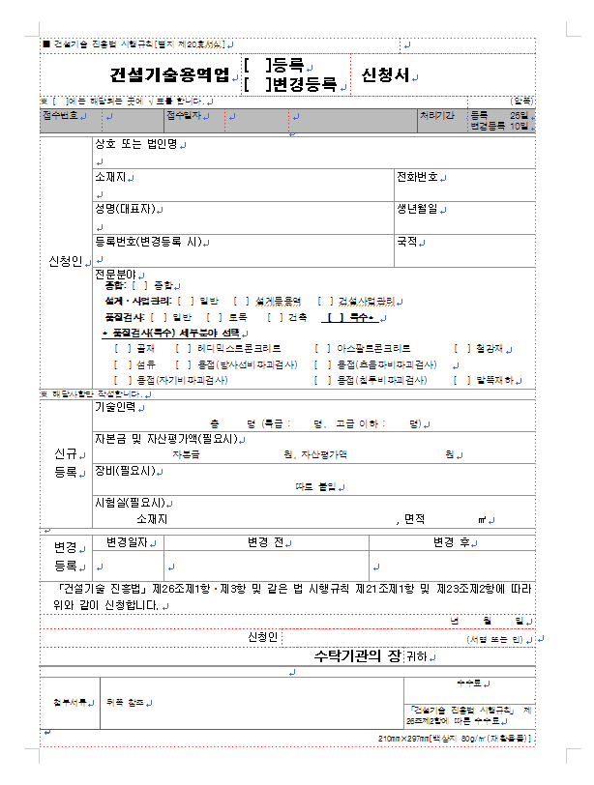
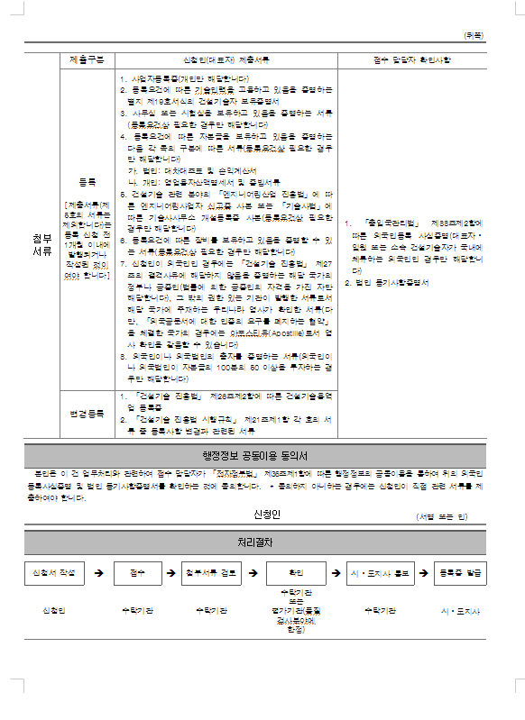

Slide 42

Ⅱ
건설기술용역 등록관리 시스템 (CIMS)
2
신청서 접수, 고유 관리번호 부여
등록 신청서류는 민원서류로 분류 (처리기한 : 등록 25일, 변경등록 10일)
신청인 고유 관리번호 부여 (12자리 전산코드)
<12자리>
분류표
[전문 및 세부분야]
[관할 시·도]
[신청연도]
[등록신청순번]
[구분]
1 종합
2 설계․사업관리
3 품질검사
4 종합+품질검사[특수] 또는
설계․사업관리+품질검사
(전문분야가 둘인 경우 선택)
[품질검사]
1 일반
2 토목
3 건축
4 토목+건축
0 없음
01 서울특별시
02 부산광역시
03 대구광역시
04 인천광역시
05 광주광역시
06 대전광역시
07 울산광역시
08 세종특별
자치시
09 경 기 도
10 강 원 도
11 충청북도
12 충청남도
13 전라북도
14 전라남도
15 경상북도
16 경상남도
17 제주특별
자치도
(뒤 두자리)
(협회 접수 순번
: 001번부터 부여)
[종합]
1 종합
0 없음
[특수]
1 특수
0 없음
[설계․사업관리]
1 일반
2 설계 등 용역
3 건설사업관리
0 없음

Slide 43
Ⅱ
건설기술용역 등록관리 시스템 (CIMS)
3
등록기준 부합내용 검토
1
결격사유 확인 조회
신청인(대표자)을 대상으로 법 제27조에 의한 결격여부 확인을 위한 신원조회 의뢰
2
기술인력
확인서류 : 건설기술자 보유증명서에 의함
등록기준
구 분 |  | 등록기준
1 | 종 합 | ① 토목·건축 또는 기계분야 특급2명 포함, 총 15명 ② 토목·건축품질시험기술사 각 1명 ③ 건설재료시험기사 2명 ④ 화공기사 1명 ⑤ 건설재료시험산업기사 1명 또는 건설재료시험기능사 2명
2 | 설계 · 사업관리 | ① 일반 : 토목·건축 또는 기계분야 특급2명 포함, 총 15명 ※ 설계등 용역 및 건설사업관리 세부분야의 등록요건을 모두 충족하여야 함 ② 설계 등 용역 : 토목·건축 또는 기계분야 특급1명 포함, 총 5명 ③ 건설사업관리 : 토목·건축 또는 기계분야 특급1명 포함, 총 10명

Slide 44
Ⅱ
건설기술용역 등록관리 시스템 (CIMS)
구 분
3 | 품질검사 | 일반 | 토목품질시험기술사 및 건축품질시험기술사 각 1명 이상 건설재료시험기사 2명 이상, 화공기사 1명 이상 건설재료시험산업기사 또는 건설재료시험기능사 2명 이상
 |  | 토목 | 토목품질시험기술사 1명 이상 건설재료시험기사 1명 이상 건설재료시험산업기사 또는 건설재료시험기능사 1명 이상
 |  | 건축 | 건축품질시험기술사 1명 이상 건설재료시험기사 1명 이상 건설재료시험산업기사 또는 건설재료시험기능사 1명 이상
 |  | 특수 (골재) | 토목품질시험기술사, 건축품질시험기술사, 건설재료시험기사, 토목기사 또는 건축기사 1명 이상 건설재료시험산업기사, 토목산업기사, 건축산업기사 또는 건설재료시험 기능사 1명 이상

Slide 45
Ⅱ
건설기술용역 등록관리 시스템 (CIMS)
구 분
3 | 품질검사 | 특수 (레디믹스트콘크리트) | 토목품질시험기술사, 건축품질시험기술사, 건설재료시험기사, 토목기사, 건축기사 또는 콘크리트기사 1명 이상 건설재료시험산헙기사, 토목산업기사, 건축사업기사, 콘크리트산업기사, 건설재료시험기능사 또는 콘크리트기능사 1명 이상
 |  | 특수 (아스팔트콘크리트) | 토목품질시험기술사, 건설재료시험기사 또는 토목기사 1명 이상 건설재료시험산업기사, 토목산업기사 또는 건설재료시험기능사 1명 이상
 |  | 특수 (철강재) | 토목품질시험기술사, 건축품질시험기술사 또는 건설재료시험기사 1명 이상 건설재료시험산업기사 또는 건설재료시험기능사 1명 이상
 |  | 특수 (섬유) | 토목품질시험기술사, 건축품질시험기술사, 건설재료시험기사 도는 섬유 물리기사 1명 이상 건설재료시험산업기사, 섬유물리산업기사 또는 건설재료시험기능사 1명 이상

Slide 46
Ⅱ
건설기술용역 등록관리 시스템 (CIMS)
구 분
3 | 품질검사 (특수 용접) | 방사선 비파괴검사 | 비파괴검사기술사 또는 방사선비파괴검사기사 1명 이상 방사선비파괴검사산업기사 또는 방사선비파괴검사기능사 1명 이상
 |  | 초음파 비파괴검사 | 비파괴검사기술사 또는 초음파비파괴검사기사 1명 이상 초음파비파괴검사산업기사 또는 초음파비파괴검사기능사 1명 이상
 |  | 자기 비파괴검사 | 비파괴검사기술사 또는 자기비파괴검사기사 1명 이상 자기비파괴검사산업기사 또는 자기비파괴검사기능사 1명 이상
 |  | 침투 비파괴검사 | 비파괴검사기술사 도는 침투비파괴검사기사 1명 이상 침투비파괴검사산업기사 또는 침투비파괴검사기능사 1명 이상
 |  | 특수 (말뚝재하) | 1. 토목품질시험기술사 또는 토질 및 기초기술사 1명 이상 건설재료시허기사, 건설재료시험산업기사 또는 거설재료시험기능상 1명 이상

Slide 47
Ⅱ
건설기술용역 등록관리 시스템 (CIMS)
3
대표자, 소재지
확인서류 : 법인 등기사항 증명서(법인) 또는 사업자 등록증(개인)
4
자본금
확인서류 : 대차대조표 및 손익계산서(법인) 또는 영업용 자산액 명세서 및 증빙서류(개인)
등록기준
구 분 | 업 종 | 자 본 금
1 | 종합, 일반 | 2억원
2 | 설계 등 용역 | 5천 만원
3 | 건설사업관리 | 1억 5천 만원
4 | 품질검사 | 해당없음

Slide 48
Ⅱ
건설기술용역 등록관리 시스템 (CIMS)
5
사무실 및 시험실
확인서류 : 사무실 및 시험실을 보유하고 있음을 입증할 수 있는 서류
등록기준
1〉 종합 : 일정규모 사무실 + 품질시험 규모
2〉 설계·사업관리 : 일정규모 사무실
3〉 품질검사 (공통 : 국토교통부장관이 고시하는 시험장비)
구 분 | 등록기준
일반 | 200㎡ 이상의 시험실
토목 | 150㎡ 이상의 시험실
건축 | 150㎡ 이상의 시험실
특수 (골재, 레디믹스트·아스팔트콘크리트, 철강재, 섬유) | 100㎡ 이상의 시험실
특수(용접) *방사선·초음파·자기·침투비파괴검사 | 30㎡ 이상의 시험실
특수(말뚝재하) | -

Slide 49
Ⅱ
건설기술용역 등록관리 시스템 (CIMS)
6
장비
장비기준은 품질관리분야에 한하여 적용
품질검사용역업자 시험장비 보유기준 [국토부 고시 제2014-303호(2014.5.23) ’별표6’참조]
7
추가 확인사항
품질검사 분야 평가 조회
[건설기술연구원에 평가 의뢰]
: 전문분야 및 업무, 소재지, 시험실면적 등 적정성, 시험장비의 적정성, 품질관리규정
수립 및 관리의 적정성 등
종합,일반,설계등 용역 세부분야 등록 신청자 추가 서류
설계·사업관리분야와 품질검사 분야 등록 처리
외국인 결격여부
등록 수수료 납부 여부

Slide 50
Ⅱ
건설기술용역 등록관리 시스템 (CIMS)
4
등록서류 검토결과 기준 적합자 통보
관리협회
해당시·도
통보공문 작성 : 등록서류 검토결과 통보서 작성
통보 방법
1〉 협회 “종합정보관리시스템” 구축 전 : FAX, e-mail로 송부 후, 접수확인
2〉 협회 “종합정보관리시스템” 구축 후 : 협회 시스템에 등재 후, 담당공무원에 문자안내
5
등록증 교부
해당시·도
신청인
광역 시·도가 등록기준에 적합하다고 인정한 때에는 건설기술용역업
등록증을 교부
6
등록결과 통보
해당시·도
관리협회
광역 시·도의 등록증 발급내역을 관리협회에서 CIMS를 통하여 확인

Slide 51
Ⅱ
건설기술용역 등록관리 시스템 (CIMS)
7
등록결과 접수, 용역업자 등록번호 등재·관리
시·도로부터 등록결과 접수 (CIMS에서 확인 : 관리협회)
통보내용에 따라 아래와 같이 행정조치
① 정상등록 처리 : 건설기술용역업자 등록부에 해당 시·도가 부여한 등록번호를 등재하여 관리
② 결격 등에 의한 미등록업자 발생시 : 신청인에게 다시 신청토록 안내하고 종결처리
8
등록업무 처리결과 통보
협회 “종합정보관리시스템” 구축 전 : 매 월별, 해당 광역 시·도로 공문 시행
협회 “종합정보관리시스템” 구축 후 : 각 기관별 등록현황 실시간 등재
* 광역시·도에 실시간 등록현황 및 관련 통계 제공

Slide 52



Ⅱ
건설기술용역 등록관리 시스템 (CIMS)
사 후 관 리
1
변경등록 : 전문분야(세부분야) 상호, 대표자, 소재지, 기술인력
건설기술용역업체
건설기술관리협회
건설기술용역업 등록사항의 변경등록 신청
신청서류 검토
(필요시 보완요청)
변경일로부터 3개월 內 제20호 서식 등
등록현황 등재· 관리
등록기준 미달일로부터
50일 이내 미보완 또는
신고지연 업체 통보
행정처분
(과태료 또는 업무정지 등)
*1차 : 3천만원, 3개월
광역 시·도

Slide 53
Ⅱ
건설기술용역 등록관리 시스템 (CIMS)
2
휴업,폐업, 양도·양수, 법인합병
건설기술용역업체
건설기술관리협회
휴업, 폐업, 양도·양수, 법인합병 신고
신청서류 검토
(필요시 보완요청)
제24호 서식, 내지 제26호 및 관련서류 첨부 등
등록현황 등재· 관리
등록부기재 후
신고지연업자 시·도에 통보
행정처분
(과태료)
광역 시·도

Slide 54
Ⅱ
건설기술용역 등록관리 시스템 (CIMS)
용역업체 등록관리 화면 접속 및 운영 요령
용역업체 : www.cems.kr에 접속, 업무 담당자가 회원가입 후 등록신청
광역시도 :
- 협회에서 각 광역 시·도의 등록업무 담당공무원에게 기관별 ID와 Password
지정·통보
- 각 시·도 담당공무원은 도메인 주소 : www.cims.or.kr (9.1부터 개시예정)에 접속,
ID와 P.W입력하면 메뉴화면이 제공됨
1단메뉴 | 2단메뉴 | 사용자
건설기술 용역업자 관 리 | ①건설기술용역업자 등록부 조회 및 출력 | 시 · 도 담 당 공무원
 | ②건설기술용역업 등록번호 입력
 | ③건설기술용역업 등록증 출력
 | ④건설기술용역업(□휴업, □폐업) 처리결과 확인
 | ⑤건설기술용역업 양도․양수 확인결과 확인
 | ⑥건설기술용역업 법인합병 처리결과 확인
  ☞ ①～⑥번 메뉴에서
  필요한 항목을 선택
  한 후, Click하면
  해당 확인․조회
  화면이 제공되고
  필요한 작업 수행

Slide 55
Ⅱ
건설기술용역 등록관리 시스템 (CIMS)
용역업체 등록 처리 착안사항
기존 등록업체(2014.05.23 이전)의 변경등록 처리
- 종전 건설기술관리법령에 의하여 등록한 감리회사․품질검사전문기관에 대한 종전
등록사항의 변경등록(업종, 상호, 대표자, 소재지)은 근거법령이 폐지됨에 따라
처리 불가, 2015. 5. 22까지 건설기술용역업으로 전환 등록!
- 휴･폐업, 양도･양수, 법인합병의 경우, 전환등록 유예기간(2015.5.22까지)동안
현행 건설기술진흥법령상 건설기술용역업 등록기관(시･도)의 업무수탁기관에서
접수･검토 후, 그 결과를 해당 시･도에 통보

Slide 56
Ⅱ
건설기술용역 등록관리 시스템 (CIMS)
기존 등록업체(2014.05.23 이전)의 변경등록 처리
- 업무수탁기관으로부터 품질검사 전문기관에 대한 휴･폐업, 양도･양수, 법인합병에
관한 통보를 받은 해당 시･도의 담당공무원은 종전규정에 따른 품질검사전문기관
등록대장(현, 한국건설기술연구원에서 “건설 CALS시스템”상 전자문서로 관리)에
신고사항을 기재하여 실시간으로 유지･관리
* 한국건설기술연구원은 건설 CALS시스템에서 전자문서로 관리하고 있는 등록대장을 각 등록
기관 담당공무원이 실시간으로 접속하여 유지･관리할 수 있도록 조치 중
- 종전 건설기술관리법령에 따라 등록된 감리 또는 품질검사기관이 종전 등록증을
반납하고 현행 건설기술진흥법령에 따른 건설기술용역업자로 등록신청 시, 신규
등록증에 새로운 발급일자를 기록

Slide 57
Ⅱ
건설기술용역 등록관리 시스템 (CIMS)
건설기술용역업의 전문분야 및 세부분야 구분
전문분야 | 세부분야 | 업무범위 | 등록기준
①종합 | ⓐ종합 | ⓑ, ⓔ | ※ 「건설기술 진흥법시행령 별표 5 참조
②설계･사업관리 | ⓑ일반 | ⓒ, ⓓ
 | ⓒ설계 등 용역 | ⓒ
 | ⓓ건설사업관리 | ⓓ
③품질검사 | ⓔ일반 | ⓕ, ⓖ, ⓗ
 | ⓕ토목 | ⓕ, ⓗ
 | ⓖ건축 | ⓖ, ⓗ
 | ⓗ특수(7종) | ⓗ(해당분야)

Slide 58
Ⅱ
건설기술용역 등록관리 시스템 (CIMS)
세부분야간 등록처리 방법
- 동일한 신청인이 ⓒ설계등 용역 과 ⓓ건설사업관리 세부분야를 동시등록 또는
변경등록(추가) 신청할 수 없으며, 이 경우 ⓑ일반으로 등록 신청 및 처리
- 동일한 신청인이 ③품질검사 전문분야 중, ⓕ토목, ⓖ건축, ⓗ특수 세부분야를
동시등록 또는 변경등록(추가) 신청할 수 있으며, 이 경우 하나의 등록증에 신청한
분야를 모두 기록하여 발급
- ③품질검사 전문분야 중, ⓔ일반･ ⓕ토목･ ⓖ건축의 세부분야와 ⓗ특수 세부분야를
동시등록 또는 변경등록(추가)할 경우, 각 세부분야별로 중복되는 기술인력･시험실
및 장비는 중복등록 가능
- ②설계･사업관리 전문분야 중, ⓒ설계등용역 또는 ⓓ건설사업관리분야와, ③품질
검사 전문분야를 동시 또는 추가 등록신청할 경우, 하나의 등록증에 각각의 전문
분야와 세부분야를 동시에 기록하여 발급(ⓒ+③, ⓓ+③)

Slide 59
Ⅱ
건설기술용역 등록관리 시스템 (CIMS)
등록기준 부합여부 확인
- ⓒ설계등 용역 또는 ⓓ건설사업관리 세부분야의 기술인력 중, 토목･건축 또는 기계
분야 특급기술자의 등급은 해당 기술자의 “설계등 용역” 또는 “건설사업관리” 분야
의 해당등급과 일치되어야 함
* 건설기술자 경력증명서<예시>
등급 | 설계·시공 등 |  | 건설사업관리 | 품질관리
 | 직무분야 | 전문분야
 | -토목 : 특급 -건축 : 중급 | -토목구조 : 특급 -건축시공 : 고급 | 고급 | 특급
- 등록신청 세부분야가 ⓑ일반인 경우, ⓒ설계등 용역 및 ⓓ건설사업관리 세부분야의
등록요건을 모두 충족하여야 함(ⓑ=ⓒ+ⓓ)

Slide 60
Ⅱ
건설기술용역 등록관리 시스템 (CIMS)
등록된 기술용역업자에 대한 변경등록 등 처리
등록부 신규작성 및 등록증 신규발급 대상
<대 상>
① 전문분야 ② 세부분야, ③ 소재지(관할변경)
<처리방법>
- 종전 등록부의 “기록변경 사항”란에 변경된 사항을 기재하고 등록말소 조치와 동시,
새로운 등록부에 신규 등록번호를 지정하여 관리(소재지 관할이 변경된 경우, 종전
등록기관에 변경사실 통보)
- 신규 지정된 등록번호와 등록연월일이 기재된 새로운 등록증 발급
* 변경전 회사의 건설기술용역실적 등은 변경 후 회사에 승계 처리

Slide 61
Ⅱ
건설기술용역 등록관리 시스템 (CIMS)
단일회사 등록부 기재사항 변경 대상
<대 상>
① 상 호 ②대표자 ③소재지(관할내) ④기술인력 ⑤ 휴업 ⑥ 폐 업
ㅇ ①～③(상호, 대표자, 소재지 변경) : 등록부 기재사항 변경 및 등록증 재발급
- 종전에 발급한 등록증을 회수, 등록부의 “기록사항 변경”란에 해당 변경사항 기록
한 후, 새로운 등록증에 변경후 사항만 기록하여 종전 발급된 등록증과 동일한
등록번호 및 등록일자를 기재하여 등록증 재발급
ㅇ ④～⑤(기술인력 변경, 휴업) : 기재사항 변경
- 종전에 발급한 등록증을 회수하거나 새로운 등록증을 발급하지 않으며, 등록부의
“기록변경 사항”란에 해당사항 기재
ㅇ ⑥(폐업) : 기재사항 변경 및 등록말소
- 폐업회사의 등록증을 회수하여 등록부의 “기재사항 변경”란에 폐업사실을
기록한 후 등록말소 처리

Slide 62
Ⅲ 건설기술용역 실적관리 시스템
「건설기술용역 통합관리시스템 」
(Construction Engineering Management System ; CEMS)

Slide 63

Ⅲ
건설기술용역 실적관리 시스템 (CEMS)
1
용역실적 관리업무 처리절차
①신고
③확인
증명발급
실적조회
용역업체
(책임기술자)
용역업체
(책임기술자)
통합관리시스템
(www.cems.kr)
②검토
[단계별 업무처리 절차]
① 단계 : 계약현황 전자신고(사업책임기술자)
② 단계 : 신고내용 검토, 해당 발주청 이첩
(관리협회)
③ 단계 : 신고내용 확인(해당 발주청)
②검토∙ ③확인결과 오류
발견 시 반려조치
관리자
(건설기술관리협회)
* 건설기술용역 통합관리시스템(Construction Engineering Management System ; CEMS)
: 건설기술용역 사업실적 및 참여기술자 정보를 관리 및 제공하는 전자시스템

Slide 64
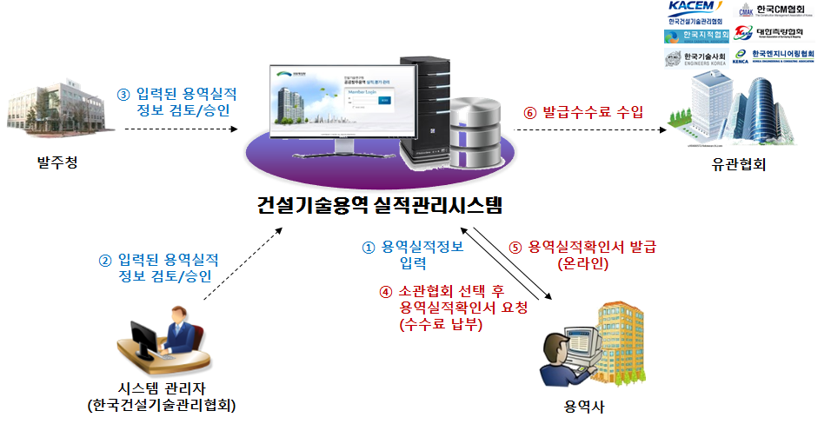
Ⅲ
건설기술용역 실적관리 시스템 (CEMS)
시스템 구성도

Slide 65
Ⅲ
건설기술용역 실적관리 시스템 (CEMS)
2
실적정보 신고 및 관리범위
신고대상 건설기술용역업체
ㅇ「건설기술진흥법령」에 따라 광역시･도에 등록된 건설기술용역업체
- 종합 전문분야(종합)
- 설계･사업관리 전문분야(일반, 설계등 용역, 건설사업관리),
- 품질검사 전문분야(일반, 토목, 건축, 특수)
관리대상 항목
진행단계 | 신고 및 관리대상 | 증빙서류(전자파일)
계약체결 | 계약현황 참여기술자현황 | 계약서 사본 발주청 승인서 사본
2. 변경계약 | 차수별 계약현황 변경계약 현황 | 차수별 계약서 사본 변경계약서 사본
3. 용역준공 | 준공현황 | 준공(사용)검사필증 사본

Slide 66
Ⅲ
건설기술용역 실적관리 시스템 (CEMS)
신고대상 건설기술용역
용역의 종류 | 세부 수행업무
1. 계획∙조사∙설계 | □타당성조사, □기본계획, □기본설계, □실시설계 □설계의 경제성 등 검토
2. 건설사업관리 | □설계전단계, □기본설계단계, □실시설계단계(의무, 임의), □구매조달단계 □시공단계[감독건설사업관리(의무, 임의 / 전체, 부분), □시공후단계
3. 기타 | □감리(□공동주택, □다중이용건축물), □시험･평가, □품질관리, □안전점검･진단, □기타( )

Slide 67
Ⅲ
건설기술용역 실적관리 시스템 (CEMS)
`
3
용역실적 등재∙관리 및 확인 요령
① 회원가입
각 용역회사의 실적관리 담당자와 사업 책임기술자는 시스템(CEMS)에 접속하여 회원 가입
발주청 담당 공무원도 회원가입 수속을 완료하고 협회의 관리자로부터 확인을 받은
후부터 시스템 이용 가능
② 용역회사 입력·신고
건설기술용역 계약현황 및 기술자 참여현황을 입력한 후, 관리협회에 입력한 내용
검토 요청(용역책임기술자)

Slide 68
Ⅲ
건설기술용역 실적관리 시스템 (CEMS)
<유의사항>
[1] 2014.5.23이후 최초 계약된 건설기술용역부터 CEMS를 통하여
실적 신고(업체)→ 검토(관리협회) → 확인(발주청)
* 2014.5.23이전 설계용역실적은 해당 발주청 및 엔지니어링 협회에서 발급받은 증명서
사본를 제출하거나 해당실적을 CEMS에 별도로 입력 및 발주청 확인
* 2014.5.23이전 발주청이 관리협회로 서면통보한 건설사업관리(감리) 용역 현황
(참여기술자 포함)의 변경은 종전대로 발주청이 협회에 서면 통보하여 정리
[2] 시스템관리자(건설기술관리협회)가 입력내용이 적정한지를 판단할 수 있도록 발주청이
확인한 증빙서류를 스캐닝하여 파일로 첨부하여야 함.
[3] 공동계약에 있어, “공동이행방식”인 경우 주관사의 사업책임기술자에게만 입력 및
입력내용의 승인요청 권한이 부여되고, “분담이행방식”인 경우에는 각각의 참여회사
책임기술자가 별개의 용역사업으로 입력하고 승인 요청해야 함.

Slide 69
Ⅲ
건설기술용역 실적관리 시스템 (CEMS)
[4] 공동도급은 자기 참여지분에 해당하는 금액과 기간을 분할 산출하여 입력해야 함.
[5] “하도급 계약”은 주관사의 책임기술자가 용역 기본정보를 먼저 입력 하여야만
하도급사 책임기술자가 “하도급” 입력란에 자기회사의 계약현황 및 참여기술자 현황을
입력할 수 있음.
[6] 참여기술자는 건설기술용역업체에 소속(등록)된 자에 한하여 사업실적 및 기술자
경력에 반영되므로, 참여기술자 명단 입력전에 관리협회 등록여부 우선 확인 필요
※ 2015.5.23까지는 종전 감리전문회사 소속 기술자도 건설기술용역 업체 소속 기술자로 인정

Slide 70
Ⅲ
건설기술용역 실적관리 시스템 (CEMS)
③ 관리자 검토(관리협회)
용역회사 또는 각 현장의 사업책임기술자가 입력 통보한 건설기술용역 실적 및 참여
기술자 현황은 통합관리시스템을 통하여 건설기술관리협회에 전송
중요한 내용이 잘못 기입되었을 때는 반려하고, 정상적으로 입력된 내용에 대하여는
검토자 승인을 통하여 발주청에 확인요청
* 협회 담당직원은 해당 공무원에게 이메일 및 유선으로 확인해 줄 것을 요청
* 관리협회는 업체가 입력한 내용을 추가하거나 수정할 수 없음(다만, 민간감리 분야는 예외)

Slide 71
Ⅲ
건설기술용역 실적관리 시스템 (CEMS)
④ 발주청 확인·등록
건설기술관리협회 담당자로부터 확인을 요청받은 발주청 공무원은 실적관리 시스템에
접속하여 협회가 검토･승인한 내용을 재 확인
확인 결과, 이상이 없이 입력하였다고 판단된 때에는 승인 조치 함으로써 기술용역
실적으로 인정받게 됨
* 입력내용에 문제가 있을 때에는 그 사유를 명시하여 협회를 경유하지 아니하고 최초
신고한 사업책임 기술자에게 반려 조치

Slide 72
Ⅲ
건설기술용역 실적관리 시스템 (CEMS)
4
실적내용의 조회 및 확인서류의 발급
건설사업관리업체에
대한 교체빈도
참여기술자 현황
제재현황
(중복배치, 중첩도,
교체현황 등)
(영업정지, 과징금, 벌점)
건설기술용역
수주 및 수행실적
건설기술용역 수행
평가 결과
발주청
조회항목
(CEMS)
(규모, 공종,업체별)

Slide 73
Ⅲ
건설기술용역 실적관리 시스템 (CEMS)
관리협회에서는 CEMS를 통하여 건설기술용역업체(법인 ID와 공인인증서로
인증)를 대상으로 건설기술용역실적확인서를 발급
실적확인서는 해당회사가 수행한 모든 용역을 일괄 발급받을 수도 있고,
공종별･사업규모별･출력시점 기준 일정기간 등 출력범위를 설정하여 발급
받을 수도 있게 구성
CEMS를 통하여 발급되는 실적확인서는 5개 단체가 소관분야별로 발급업무 수행
※ 5개 단체 : 엔지니어링협회, 측량협회, 지적협회, 기술사협회, CM협회

Slide 74
Ⅲ. 협회 소개 및 회원가입 안내

Slide 75
목 차
1
『한국건설기술관리협회』일반 현황
2
협회 주요업무 실적
3
협회 회원가입 절차 및 혜택

Slide 76
Ⅰ
『한국건설기술관리협회』 일반 현황
1
설 립 목 적
건설기술용역업자 및 소속 건설기술자의 “품위유지, 권익옹호 및
상호협력”을 도모하여, 건설기술의 발전을 통한 공익에 기여
2
설 립 근 거
前 건설기술관리법 제36조의2 (1993. 6. 11, 법률 제4562호)
現 건설기술진흥법 제69조 (2013. 5. 22, 법률 제11794호)

Slide 77

Ⅰ
『한국건설기술관리협회』 일반 현황
3
협 회 연 혁
前 감리협회 | 前 설계협회
1993. 11 : 창립총회
1994. 1 : 설립인가
1997. 12 : 교육기관 지정
1999. 6 : 통계기관 지정
2009. 4 : 공제조합 승인
1996. 12 : 창립총회
4 : 설립허가
2004. 8 : 위탁업무 지정
2014. 5. 15
『한국건설기술관리협회』 통합총회 및 출범

Slide 78
Ⅰ
『한국건설기술관리협회』 일반 현황
4
주 요 업 무
회원사의 권익보호와 품위유지 및 상호협력 증진
건설기술용역에 관한 법령 및 제도의 연구, 개선
유관기관과의 유대 강화 및 용역업 해외진출 지원
건설기술자에 대한 교육훈련, 기술지도 및 관리업무
건설기술진흥법에 따른 위탁업무 등 기타 필요사업

Slide 79
Ⅰ
『한국건설기술관리협회』 일반 현황
5
협회 조직도
총 회
이사회, 고문
회 장
감 사
토목CM협의회
토목설계협의회
건축CM협의회
건축감리협의회
윤리위원회
법제위원회
전문위원회
기술위원회
국제위원회
홍보편집위원회
교육위원회
상근부회장
정책본부
운영본부
정책제도실
건설설계실
건설기술연구실
기획경영실
회원지원실
인재개발실
건설사업관리 및
민간감리 관련
법 · 제도 운영
설계 관련
법 · 제도 운영
건설기술자임금조사
및 외부 연구용역 수행
총회, 이사회 운영 및
각종 인사·총무 업무
등록 및 실적관리,
확인서 발급 등
정부 위탁업무 수행
교육기관 운영 및
대외 홍보 업무

Slide 80









Ⅱ
협회 주요업무 현황
사업기본목표
1. 건설기술용역 제도
개선 및 발전
2. 건설기술용역업
경쟁력 강화 및
해외진출 지원
3. 건설기술용역 업계
위상정립 및 권익보호
4. 협회 기능 활성화
및 대외경쟁력 제고

Slide 81
Ⅱ
협회 주요업무 현황
1
건설기술용역 제도 개선 및 발전을 위한 사업
건설기술용역 관련 법령 · 제도 개선 건의
건설기술관리법령, 주택법령 등의 개정과정에서 회원사의 의견을 수렴하여
관계기관에 건의
- 기재부 예산편성지침상 감리비요율 인상 및 국토부와의 정책간담회 등 개최
주택감리제도의 개선 · 발전 추진
- 국회의 주택건설공사 감리대상 축소에 적극적으로 대응 등 주택감리제도
업역 확대 · 유지를 위한 노력
건설기술용역제도 발전을 위한 다수 연구용역 수행

Slide 82
Ⅱ
협회 주요업무 현황
2
건설용역기술의 향상을 위한 사업
회원사 업무 관계자 위한 각종 설명회 · 간담회 개최 및 사례집 발간
- 국방시설본부 군시설사업 설명회
- 감리수행사례 세미나
- 건설공사감리제도 질의회신 및 판례집 발간 등 다수
건설사업관리 업무보고시스템(CMRS) 교육 및 현장 지원
- 매년 약 10회(약 200명) 교육 실시,
『건설기술 대상』 운영
- 건설기술용역업 발전에 기여한 관계자를 발굴하여 포상

Slide 83
Ⅱ
협회 주요업무 현황
3
건설기술용역 업계 위상정립 및 권익보호
건설기술자 임금 공표
- 건설사업관리 대가에 활용하기 위한 건설기술자 임금 조사·공표
『회보 및 웹진 발간』
업계 동향 및 기술정보를 정기적으로 전달 (회보 : 격월, 웹진 : 수시)
대외 홍보 활동
- 건설감리업계의 위상제고 및 권익보호를 위해 광고게재, 보도자료 배포,
기자간담회 개최 등 각종 대외홍보 활동 전개

Slide 84
Ⅱ
협회 주요업무 현황
4
협회 기능 활성화 및 대외경쟁력 제고
교육기관 운영 활성화
건설기술자의 직무능력 향상과 전문교육의 내실화를 위해 신규 교육과정 등
개발하여 교육 실시
외부 연구용역 수행
- 국가직무능력표준 및 활용패키지 개발, 일병학습제 활성화 사업 등 다수
정부 위탁업무 수행
- 건설기술용역 실적관리, 업등록 및 현황 관리, 각종 확인서 발급 등 다수

Slide 85
Ⅲ
협회 회원가입 절차 및 혜택
1
가 입 절 차
① 건설기술용역업 등록(회원지원실) ➔ ② 입회원서 제출(기획경영실)
➔ ③ 협회비 납부(계좌이체) ➔ ④ 회원증 교부(우편발송)
2
회 비 기 준(안)
구 분 | 종합 · 일반 | 설계 | 건설사업관리
입회비 | 600만원 | 400만원 | 400만원
연회비 | 200만원 | 150만원 | 150만원
실적회비 | 건설기술용역실적에 따라 차등 납부
※ 현재, 회비기준을 마련 중에 있으며, 9월중 확정 후 안내 예정임.

Slide 86
Ⅲ
협회 회원가입 절차 및 혜택
3
회원가입 혜택
제증명서 발급수수료 관련
비회원의 경우, 제증명 발급수수료를 ‘회원 대비 5배 부과’
건설기술자 교육비 할인
회 원 : 200,000원(1주) / 비회원 : 240,000(1주)
건설기술용역업 등록 등 관련 행정절차 우선 처리
- 접수 순서에 따라, 회원사 우선으로 위탁업무 처리 (필요시, 접수 후 당일 처리)
건설기술관리협회 회보 및 웹진 발송
- 업계 동정 및 제도개선 현황 수시 안내

Slide 87
Ⅲ
협회 회원가입 절차 및 혜택
건설기술용역 입찰공고 안내
발주청의 건설기술용역 발주에 따른 입찰공고를 회원사에 안내
법령·제도 개선 시, 의견취합 등 참여
회원사의 의견을 취합하여 관련 법령 및 제도의 합리적인 개선방안을
정부에 건의
개선된 법령 및 제도 등은 홈페이지, 웹진 등을 통해 신속히 안내
회원의 권익옹호 및 업계 발전을 위해 많은 노력을 하고 있습니다.

Slide 88
Ⅲ
협회 회원가입 절차 및 혜택
4
업무별 문의 안내
업 무 구 분 | 담 당 부 서 | 담당자 | 전 화 | 팩 스
건설사업관리 제도·규정 | 정책제도실 | 김기석 차장 | 02)3460-8611 | 02)3463-4560
민간감리 제도·규정 | " | 김정실 과장 | 02)3460-8613 | "
설계 제도·규정 | 건설설계실 | 김광중 과장 | 02)3460-8681 | "
건설기술용역 등록 관리 | 회원지원실 | 김영남 과장 | 02)3460-8651 | 02)3463-3553
건설기술용역 실적 관리 | " | 김창숙 과장 | 02)3460-8641 | "
협 회 비 | 기획경영실 | 강병호 차장 | 02)3460-8633 | 02)3460-8697
건설기술자 교육 | 인재개발실 | 최원범 과장 | 02)3460-8661 | 02)3463-3552

Slide 89
Ⅳ. 교육기관 운영 안내

Slide 90
목 차
1
협회 교육기관 현황
2
협회 교육 과정
3
협회 교육 이수 시, 효과 및 장점
4
교육비 환급 및 후불제 신청 등
5
2014년 하반기 교육 일정

Slide 91
Ⅰ
협회 교육기관 현황
1
교 육 목 표
교육수요자의 Needs에 부응하는 교육서비스 제공
감리 및 건설사업관리분야의 전문가 육성
건설사업관리현장, 실무(사례)중심의 차별화 및 전문화 교육
2
교육실시 근거
건설기술진흥법 제20조제2항 및 동법 시행령 제42조제2항
고용보험법 제22조 및 근로자 직업훈련촉진법 제28조
지방공무원교육훈련법 시행령 제16조 및 지방공무원 평정규칙 제18조

Slide 92
Ⅱ
2014년도 협회 교육 과정
1
법정 직무 교육
교 육 과정별 | 건설기술자(건설사업관리 기술자) 전문교육 | 안전관리담당자 전문과정 | 업체 맞춤식 위탁교육 (출장교육)
교육주기 | 연중 계속 실시 | 연중 계속 실시 | 회사단위 임직원 연수로 실시 (회사 요청 시, 실시)
교육장소 | 건설기술관리협회 강의실 | 건설기술관리협회 강의실 | 회사가 원하는 장소 선정
교육기간 | 1주(35시간) | 2일(16시간) | 1주(35시간)
이수효과 | 최초ㆍ승급ㆍ계속 교육 및 기타교육 (PQ가점) 이수 | 사업수행능력평가 시, 안전관리담당자로지정 | 최초ㆍ승급ㆍ계속교육 및 기타교육(PQ가점) 이수, 임직원의 사기진작 도모

Slide 93
Ⅱ
2014년도 협회 교육 과정
2
특 별 교 육
구 분 | 주 요 내 용
공개 강좌 | 건설사업관리관련 정책 또는 제도 변경사항과 업계이수사항 등을 회원사 및 건설기술자에게 전달하기 위하여 공개강좌를 연중 수시 실시(무료) (예) ‘현장실무를 위한 지반공학’특별교육
건설실무영어교육 | 회원사의 해외진출 지원 및 건설기술자 경쟁력향상을 위하여 실무영어 교육실시(무료) · 2014. 10. 22~12. 11 · 주2회(수,목) 18:30~20:30 · 교재비(10만원) · 특급기술자 및 기술사 계속교육 학점인정
감리 및 건설사업관리업무보고서 작성 및 관리요령 교육 | 건설기술자 및 발주청 담당자의 감리 및 건설사업관리업무보고서 작성 및 관리요령 교육 실시(무료) · 2014. 9. ~ 2014. 11 · 감리보고서(SPRS) : 9월중(1회) · 건설사업관리업무보고서(CMRS) : 10월(1회), 11월(1회)

Slide 94
Ⅲ
협회 교육 이수 시, 효과 및 장점
1
교육 이수 효과
선정평가(PQ) 참여시 교육가점 부여
교육비 환급 (회원사 최대 76%, 비회원사 등 약 58%)
건설기술자의 의무교육으로 인정
시간당 1학점씩(1주 35학점) 3년간 최고 100학점까지 APEC엔지니어
수강교육으로 인정
기술사법에 의한 기술사 계속교육 학점 인정(최대 60학점)

Slide 95
Ⅲ
협회 교육 이수 효과 및 장점
2
협회 교육 장점
현장 실무에 필요한 업무와 사례중심으로 편성된 교육 프로그램
건설관련 교육기관 중 인터넷교육을 최초 도입
쾌적한 교육환경 제공 (강의장과 휴게실 및 옥상정원등 편의시설 확충)
교육수료 시, 별도의 신고 없이 경력확인서에 교육사항 기록
현장 실무경험이 풍부한 강사진 구성
타 기관 대비 저렴한 교육비
협회 교육 이수 시, 각종 업무개발에 따른 우선권 혜택 부여
- ex) 건설실무영어교육 등록 우선권 등

Slide 96
Ⅳ
교육비 환급 및 후불제 신청 등
1
교육비 환급
우리협회에서 실시하고 있는 “건설기술자 전문교육” 과정은 노동부의 직업능력개발훈련 지원금을 지급함.
[ 훈련비용 지원신청 (대상자 : 고용보험에 가입된 교육생) ]
<기 업> | ① 환급신청 ---------------> <--------------- ② 환 급 | <지방노동관서>
① 훈련비용지원신청서(고용보험법 시행령 별지 제58호서식)
- 첨부 : 세금계산서 및 수료증 (※ 교육수료 후 14일 이후 신청가능)
② 훈련비용지원금 지급결정통지(처리기간 : 10일)

Slide 97
Ⅳ
교육비 환급 및 교육 신청 등
2
교육 후불제 신청
교육 수강료는 입교 전까지 납부하도록 규정하고 있으나, 교육 수요인원이
많은 회원사의 경우에는 협회와 사전 협의하여 교육 수료 이후 교육비를 일괄
납부 할 수 있도록 시행하고 있음 (현재, 5개사 후불제 운영 / 월 또는 분기별 납부)
3
교육 신청
협회 홈페이지(www.ekacem.or.kr) [교육센터] 에서 온라인 신청 또는
FAX(02-3463-3552)신청 (2개 반 별로 60명 선착순 접수)
※ 문 의 : 02-3460-8661 ~ 2 (협회 인재개발실)

Slide 98
Ⅴ
2014년 하반기 교육 일정
1
건설기술자(건설사업관리자) 전문과정 (35시간)
월 09:00~17:30 / 화~목 10:00~17:30 / 금 09:00~11:50
구 분 | 교육기간 | 과정명
9월 | 9. 01. ~ 9. 05. 9. 15. ~ 9. 19. 9. 22. ~ 9. 26. 9. 29. ~ 10. 02.(4일) | 전문 2 전문 1 전문 2 전문 3(전문 1)
10월 | 10. 06. ~ 10. 10.(4일) 10. 13. ~ 10. 17. 10. 20. ~ 10. 24. 10. 27. ~ 10. 31. | 전문 3(전문 2) 전문 1 전문 2 전문 1
11월 | 11. 03. ~ 11. 07. 11. 10. ~ 11. 14. 11. 17. ~ 11. 21. 11. 24. ~ 11. 28. | 전문 2 전문 1 전문 2 전문 1
12월 | 12. 01. ~ 12. 05. 12. 08. ~ 12. 12. 12. 15. ~ 12. 19. 12. 22. ~ 12. 26.(4일) | 전문 2 전문 1 전문 2 전문 3(전문 1)

Slide 99
Ⅴ
2014년 하반기 교육 일정
2
안전관리담당자 전문과정 (16시간)
주 2일 교육, 09:00~17:30
구 분 | 교육기간 | 과정명
9월 | 9. 02. ~ 9. 03. 9. 11. ~ 9. 12. 9. 16. ~ 9. 17. 9. 23. ~ 9. 24. 9. 30. ~ 10. 01 | 안전관리담당자 전문교육
10월 | 10. 07. ~ 10. 08. 10. 14. ~ 10. 15. 10. 21. ~ 10. 22. 10. 28. ~ 10. 29. | "
11월 | 11. 04. ~ 11. 05. 11. 11. ~ 11. 12. 11. 18. ~ 11. 19. | "

Slide 100
감사합니다!!

